Slide 1
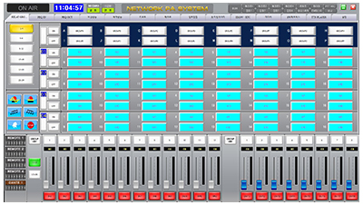
SOFTWARE
DW16.0
디지털 PA 시스템 운영
GUI 소프트웨어
옵션/기타 : 소프트웨어
종류 : GUI 소프트웨어

